Slide 1
Prácticas de teletándem y apoyo en el salón de clase
Karen Lusnia

Slide 2
Presentación
Descripción del proyecto y de tándem
Resultados breves
3. La guía teletándem

Slide 3
¿Qué es el teletándem?
Teletándem es un modelo de aprendizaje colaborativo basado en aprendizaje por tándem. El aprendizaje de lenguas por tándem involucra pares de hablantes (nativo o competente) cuyo objetivo es aprender la lengua del otro por medio de sesiones de conversación bilingües (Telles & Vassallo, 2006).

Slide 4
¿Que es el tándem y la telecolaboración?
“La aplicación de herramientas de comunicación en línea para acercar clases de aprendientes de lengua en sitios geográficamente distantes con el objetivo de desarrollar sus habilidades en la lengua meta y su competencia intercultural por medio de tareas y trabajo por proyectos.” (O’Dowd, 2013)

Slide 5
Orígenes del proyecto
Colaboración con la Universidad de Minnesota en su programa de teletándem desde 2016.
Oportunidad para alumnos de interactuar con sus pares que aprenden el español a la universidad, aprender inglés y familiarizarse con la cultura local mediante un experto cuando al mismo tiempo ayuda al otro a aprender del experto mexicano local.

Slide 6
Sesiones via ...skype, zoom, whatapp por video...
Instructores entregan listas de alumnos y correos a la coordinadora en Minnesota para hacer las parejas.
Alumnos realizan 4 sesiones
Una utilizando la herramienta de Flip Grid donde se presentan de manera asincrónica, antes de iniciar las sesiones con su pareja. Realizan tres sesiones virtuales de ½ hora en cada idioma donde trabajan los temas asignados por los instructores.

Slide 7
Objetivo del proyecto
Identificar en la práctica tándem momentos de aprendizaje transformacional. La importancia de este tipo de aprendizaje es que crea un impacto, sea memorable y significativo. Estos tipos de aprendizaje pueden ser benéficos ya que inspiran o motivan al alumno de manera personal.

Slide 8
Aprendizaje transformacional
Una experiencia de aprendizaje transformacional implica crear experiencias de aprendizaje que impactan y estimulan un involucramiento/compromiso (engagement) más profundo.

Slide 9
Elementos
Una experiencia transformacional (Wilson et al, 2006), debe manifestarse como significativo mediante las siguientes momentos: 1) una impresión duradera donde el alumno recuerda claramente esa experiencia particular; 2) la experiencia forma parte de la narrativa de la persona, donde el alumno integra esa experiencia a su historia personal; y 3) impactos en el comportamiento del alumno donde hace referencias específicas en su vida como resultado de la experiencia.

Slide 10
Método
aplicación de un cuestionario breve en línea
Una reflexión de algunos alumnos según los siguientes preguntas:
¿Hubo algún momento sorpresivo o algo inesperado que escuchaste o aprendiste?
¿Esta experiencia te hizo cambiar algo en cómo piensas o actúas en tu vida cotidiana?

Slide 11
...
c. ¿El tándem te ha permitido hacer algo que antes no podías hacer en cuanto a aprender el inglés?
d. ¿Pudiste establecer un vínculo con tu pareja más allá de la tarea? (¿Por qué?)
e. ¿Hay alguna anécdota que quisieras compartir que formó parte de tus sesión tándem?

Slide 12
Algunos resultados preliminares:Grupo de 2019-II, primavera 2019

Slide 13
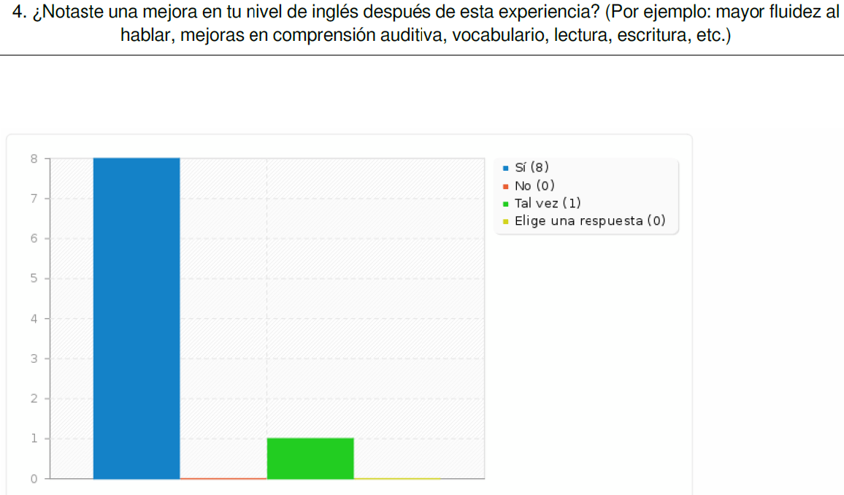

Slide 14
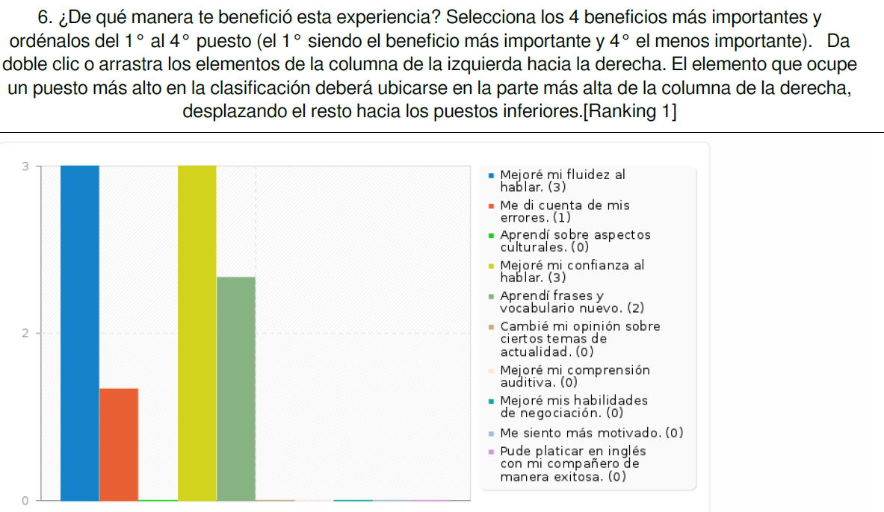

Slide 15
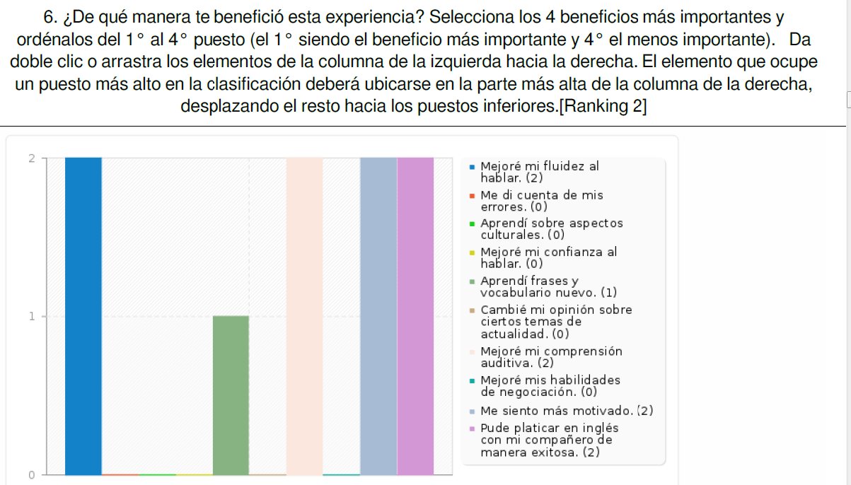

Slide 16
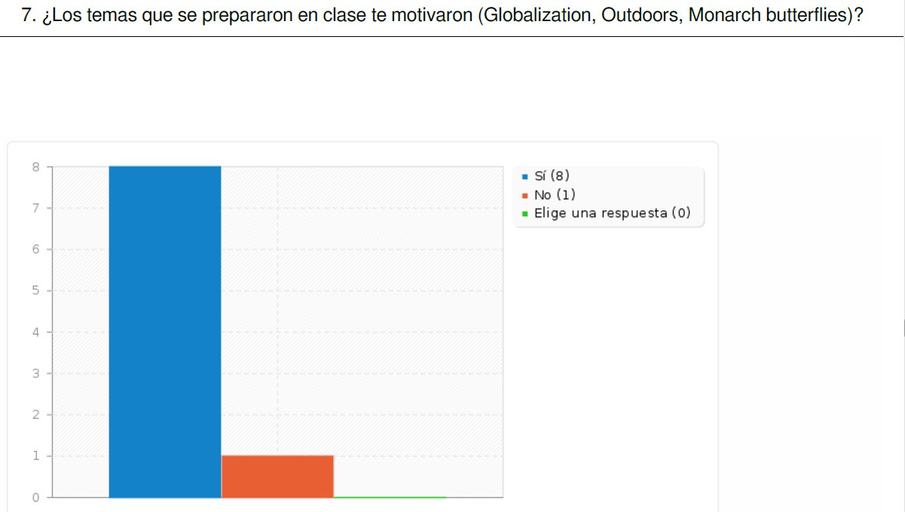

Slide 17
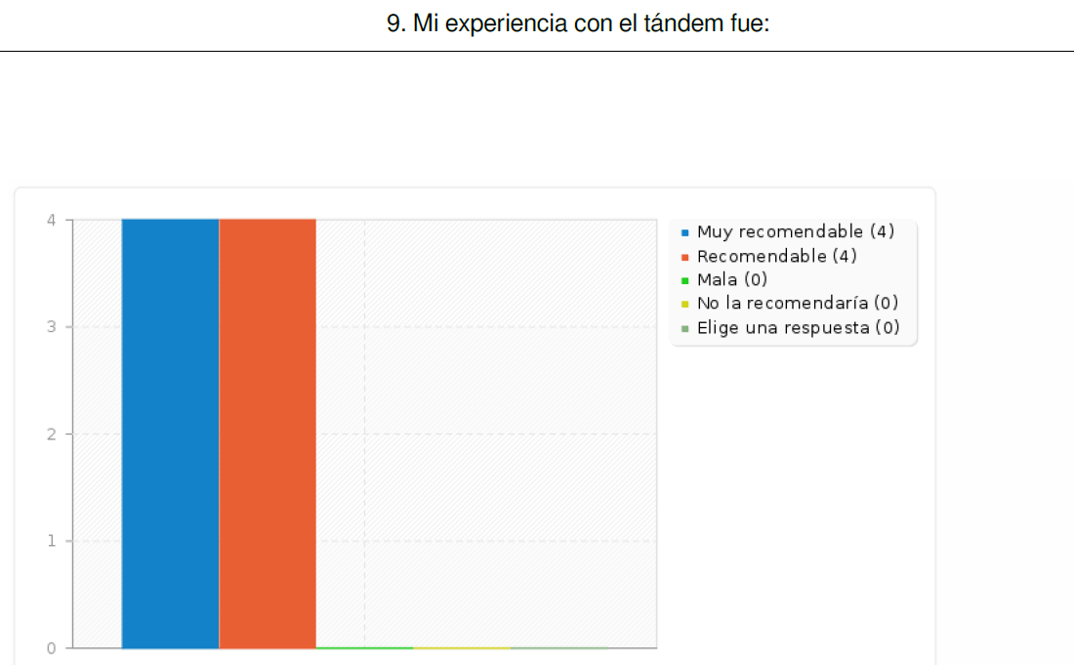

Slide 18
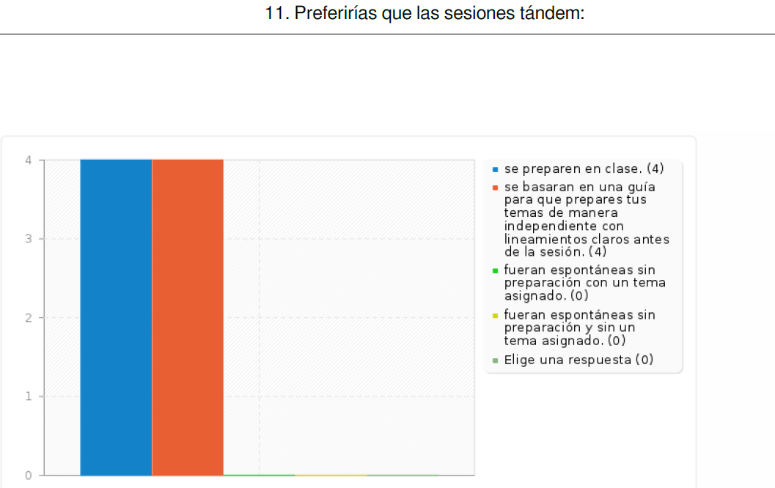

Slide 19
Reporte alumno 1
I knew I had to make some questions about the topics I had seen, but the topics we had checked in the class were about: thru-hike, and a video about minimalism. So, I was unexcited about talking about those topics, and I said that to my tandem partner, regardless that, we discussed the topics, I asked her if she liked to go hike, she said yes, and then I asked if she liked “thru-hiking”. She did not get my question so I said just the word again, but this time I said “thru-hike”. Because of her answer I realized she thought it was just a very long hike so, I told her that those hikes are walking so long, that you have to camp, those hikes can be lasted six mouths. About thru-hike, she does not do it.

Slide 20
Reporte alumno 1...
She also asked if the work that a woman does in the house is underestimating, I said yes. ...I explain my point of view being raised just by a single mother, and after some word, in Spanish, we agreed that housewives are underestimating, and mothers play an important role in every society because, in Mexico is common that a single mother raises their kids by herself, and even in those family with both parents, mothers have more impact on their kids’ personality.

Slide 21
Comentarios alumno 1
· ¿El tándem te ha permitido hacer algo que antes no podías hacer en cuanto a aprender el inglés?
Me ha permitido hablar con más seguridad, el hablar con nativos americanos y darme cuenta que puedo darme entender con el nivel de inglés que tengo fue un gran triunfo personal, que me dio seguridad en mi capacidad de expresarme en inglés.

Slide 22
Alumno 1
¿Pudiste establecer un vínculo con tu pareja más allá de la tarea? (¿Por qué?)
Incluso con mi primera compañera con quien llegué a hablar 30 minutos no pude establecer un vínculo porque nos enfocábamos en responder las preguntas que nos habían asignado nuestros maestros, hablamos sobre el tema que habíamos visto en clase y para cuando terminábamos de abarcarlos ya había pasado media hora.

Slide 23
Alumno 1
¿Hay alguna anécdota que quisieras compartir que formó parte de tus sesiones tándem?
Las sesiones me estresaron un poco, pero fue interesante y al mismo tiempo desafiante, al final de las sesiones se sentía bien haber pasado por esa experiencia.

Slide 24
Comentarios Alumno 2
Aunque la experiencia fue agradable, no impactó fuertemente en mi forma de pensar o actuar en mi vida cotidiana. Sí, conocí a personas que están a miles de kilómetros de distancia e intercambiamos ideas y experiencias, pero no fueron suficientes para impactar de forma radical en mi vida. No obstante, si diría que me dio una idea de las dificultades que pueden tener los angloparlantes al aprender español,...

Slide 25
Alumno 2
Lo que el tándem me permitió hacer en cuanto a mi aprendizaje del inglés fue enfrentarme a una buena pronunciación de mi parte para que mi mensaje llegara lo más claro posible a la otra persona. No es que no me esfuerce cada vez que lo hablo, pero debido a que era una conversación en vídeo, se corre con el riesgo de que la señal sufra fallas y haya dificultades con el sonido, por ende, una pronunciación correcta y clara de las palabras jugó un gran papel en las sesiones.

Slide 26
Alumno 2
En cuanto al siguiente punto mi respuesta es no, no pude establecer una relación con mi compañera más allá de la tarea. Supongo que una de las razones fue porque no tuvimos otro medio de contacto más allá de Skype, es decir, no nos agregamos en las redes sociales o algo parecido que fortaleciera el contacto. Aparte, otra razón podría ser que no teníamos tantas cosas en común, nuestros gustos eran diferentes y coincidíamos en muy pocos (de hecho sólo fue en un grupo musical). Sospecho que por ende, los temas de los que hablábamos fuera de los que nos encomendaban las maestras eran banales y la relación no avanzaba más allá de la académica.

Slide 27
Alumno 2
En conclusión diría que la actividad en tándem ayuda a enriquecer nuestros conocimientos sobre la lengua que estudiamos y los saberes triviales que tenemos sobre la otra parte del continente. Me gustaría que se incluyeran más sesiones porque de esa manera se podría lograr un buen lazo entre las personas que participan en el tándem y también el aprendizaje tendría un chance de enriquecerse y fortalecerse de más maneras.

Slide 28
Guía teletándem
Diseñado para ser un apoyo al profesor de inglés en el salón de clase para apoyar sus alumnos antes de sus sesiones de tándem y con el fin de explorar temas interculturales de interés ademas de motivar al profesor a adaptar esta metodología.
https://issuu.com/karenlus/docs/revista

Slide 29
Gracias por su atención
Para más información,
escribir a kblusnia@enallt.unam.mx
Karen Lusnia

